Slide 1


Part 2
零售业电子商务
04
零售业电子商务：产品与服务
05
消费者行为、市场调研和广告
注：05部分的内容主要来自“第四章，原书第五版；第八章，原书第七版”。

Slide 2
零售业电子商务：产品和服务
04
本章目标
网络零售及其特点
网络零售的主要商务模式
几种网络零售：
在线旅游观光服务
网络职业中介
网络房地产交易服务
网络股票交易
网络银行及个人理财业务
速递业务
数字产品配送及在线娱乐活动
网络消费者支持服务即购物比较服务
去中介现象与其他B2C问题

Slide 3
网络营销及B2C网络零售业务
零售：面向消费者的销售活动
零售一般一次购买商品的数量或价值不是很大
消费者：个人，组织
零售商：商品销售的中间环节，即运作于制造商和消费者之间的商品销售者
网络零售：在互联网上开展零售业务
固定价格销售，如电子目录销售
动态定价销售，如竞价销售
网络零售的一般含义是将商品或服务销售给个体消费者，即B2C，但B2C与B2B的界限一般是模糊的
网络零售商：在网络上开展零售业务的厂商
B2C网络零售：
交易双方的交易关系是动态、不确定
两种形式：通过中介，不通过中介（直销）
Notes:
什么是零售
什么是网路零售 各种概念

Slide 4
网络营销及B2C网络零售业务
常见B2C销售商品类型
B2C销售的商品：数字商品，实体商品
B2C销售商品的常见类型：
旅游
计算机硬件和软件
家用电器
办公用品
运动器材
图书与音乐
玩具
保健与美容
文化娱乐
服装和纺织品
珠宝
汽车
服务业：如旅游、股票交易等
食品、药品
宠物用品
其他商品，如定制产品等

Slide 5
网络营销及B2C网络零售业务
网络零售与实体零售的异同
相同
作为零售渠道，两者无本质区别
实体零售的成功要素，大部分可以复制到网络零售
先进的经营理念
善于创新的团队
竞争态势和财务状况分析
高质量的产品、合适的价格、一流的服务，以及跨渠道合作和整合
不同
电子商务基础设施，如稳定、可持续的技术架构
提供传统零售商无法提供的服务
必要的运营能力，如物流配送能力
实体零售业务与网络零售业务的比较
Notes:
相同和不同

Slide 6
网络营销及B2C网络零售业务
要素 | 实体零售业务 | 网络零售业务
业务扩张（收益随购物者增加而增加） | 通过增加场地和空间扩展销售平台 | 通过增加服务器容量和配送能力扩展电子商务平台
业务扩张（购物者增多，但收益不增加） | 可能不必扩展交易场地和空间 加大营销力度，把潜在的购物者转变为实际购物者 | 依然需要增加服务器容量，提供可持续的服务 加大营销力度，把网站浏览者转变为实际购物者
技术 | 使用自动销售系统，如POS机 | 前台技术 从浏览中获益的技术 后台技术 “信息”技术
客户关系 | 非匿名交易，关系稳定 面对面交易，争议中可以让步 “实体的”人际关系 | 匿名交易，关系不稳定 非面对面交易，交易双方不容易让步 “逻辑的”人际关系
对购物者偏好的了解 | 容易确立相互信任关系，不太关注客户偏好 | 不容易确立相互信任关系，比较关注客户偏好
竞争 | 本地竞争 | 全球竞争
客户基础 | 竞争对手较少 本地客户 非匿名客户 提升客户忠诚度所需资源较少 客户对未来购物依然保持忠诚 | 竞争对手较多 客户所在区域宽泛 匿名客户 提升客户忠诚度所需资源较多 客户忠诚度不可靠
供应链成本 | 较高，影响企业发展 | 较低
定制化与个性化 | 成本很高，速度很慢 | 成本较低，速度很快
价格变化 | 代价很大，很少使用 | 代价较低，随时可以使用
对市场发展趋势的适应性 | 较迟缓 | 较迅速
Notes:
实体和网络的比较 了解

Slide 7
网络营销及B2C网络零售业务
B2C销售商品的特点：
品牌认知度高的商品
由知名供应商提供可信质量保证的商品
数字化商品
相对便宜的商品
频繁购买的商品
有标准规格的商品
知名品牌，不能打开包装的商品

Slide 8
网络营销及B2C网络零售业务
网络零售的优势
卖方优势
产品成本较低，竞争优势明显
能接触更多客户，即使客户和销售商不在同一区域
能较快地改变价格和商品目录，灵活的价格带来竞争优势
供应链成本较低
能够向客户提供充分的信息，从而降低客服成本
对客户需求、投诉、偏好等反应迅速
提供定制化的产品和服务
可以与大企业竞争
更好地了解客户，加强与客户的沟通和交流
可以同时与客户进行多领域的沟通
可以接触到传统渠道难以接触到的客户
买方优势
产品、服务的价格较低
能够找到本地店铺没有的商品和服务
能够在全球范围内购买，对商品的价格和服务进行比较
购物不受时空限制
免除实体店购物的奔波
可以参加团购，参加社交商务等
可以购买到稀缺收藏品

Slide 9
网络零售业务的商业模式
网络零售在企业电子商务中的位置
渠道商
商务
伙伴
客户
供应商
本企业
网络零售企业的财务、
会计、人力资源管理
信息技术
员工
B2E
B2B及供应链管理（SCM）
B2C销售、营销、客户关系管理
供应商
小企业
供应商
客户
企业资源计划ERP
商务
伙伴
商务
伙伴
与供应商、渠道商、商业伙伴合作
目标：改善与商务伙伴的关系，
降低销售成本
内部管理
目标：整合内部资源，
提高生产率
B2C及面向客户的经营管理
目标：改善客户关系，改善服务质量，
增加销售额

Slide 10
网络零售业务的商业模式
可以按多种方式对网络零售的商业模式进行分类，如：
按商品种类分，如通用商品、专用商品
按销售地域分
按收益规模分
……
按配送渠道分类
直销：不借助实体店进行的营销活动，厂商（零售商、制造商）直接从客户获取订单（跳过中介）
邮购零售商开展网络直销业务
主营业务
增加网络营销渠道，可能还存在实体店
制造商直销
通过公司网站直接将产品销售给不同客户
一般也同时经营实体商店和依靠零售代理销售产品
纯网络零售商：没有实体商店，只有网络销售环境
普通商品零售
特殊商品零售：实体市场很难持续，原因是客户少、库存商品品种少
混合零售商：
传统零售商增加网络销售渠道
纯网络零售商增加实体店铺，O2O的一种实现方式
网络卖场

Slide 11
网络零售业务的商业模式
邮购零售商开展网络直销业务
网络零售与传统邮购零售类似
邮购零售商具有完整的能力，可应用于网络零售
支付系统
仓储管理
订单处理
制造商直销：直接向消费者销售，“推式”→“拉式”生产
“推式”生产：面向库存的生产
预测客户需求→按预测计划生产→成品库存→销售
问题：
消化（销售）成品库存需要较长时间
占用流动资金
大批量生产，不能适应客户个性化要求
客户满意度较低
难以适应市场变化
“拉式”生产：面向订单的生产
获取客户订单→按客户订单生产→（短期成品库存，可能无库存）→销售
优势：
基本无成品库存
占用流动资金很少，改善现金流
及时获得市场信息
按客户要求生产，提高客户满意度
产品价格快速适应市场变化
Notes:
直销：由推到拉

Slide 12
网络零售业务的商业模式
网络卖场
目录卖场：会员式营销
按照商品种类组成的一组商品或店铺目录
网站的商品目录属于产品或店铺的广告
用户点击商品或店铺时，通过链接转换到销售商的店铺，完成交易
目录中的店铺：
合伙经营网站
向展示自己标识的第三方网站支付会费或佣金
服务共享卖场
消费者搜索商品
完成订购和支付
选择配送方式

Slide 13
网络零售业务的商业模式
其他B2C模式
名称 | 描述 | 收益模式
交易代理 | 买卖双方的网络中介。一般在旅游、职业市场、股票交易、保险等服务业 | 交易费
信息门户 | 提供信息、厂商链接，收取佣金。会员式营销网站也提供网站托管和软件租赁 | 广告费、注册费、交易费
社区门户和社交网络 | 将社区服务和商品销售或会员式营销结合在一起 | 广告费、注册费、加盟费、推荐费
内容创建和传播 | 提供大众信息服务，如新闻、股票数据等 | 广告费、注册费、加盟费、推荐费
虚拟营销 | 使用电子邮件、短消息等作为广告媒体。也可以采用直销、加盟营销等方式 | 销售商品和服务
做市商 | 创建和管理多对多的市场，也可以是拍卖市场，将买卖双方整合 | 交易费
按订单生产 | 制造商按网络订单定制商品或服务 | 销售商品
B2B2C | 制造商将商品销售给企业，但向个体消费者配送 | 销售商品和服务
服务提供商 | 提供在线支付、订单实施（配送）、交易安全等服务 | 销售服务

Slide 14
网络零售业务的商业模式
B2C社交购物
在线团购
聚集足够数量的消费者→形成相同商品数量优势
争取销售商折扣价→数量越大，折扣越大
网站机制：
团购成员提供对商品和服务的反馈信息
要加入团购的客户与参加过团购的客户有一定的关系
社交网络，口碑行销（病毒营销）
活动销售模式：一种变形的团购
潜在的客户与网站签约，约定商家的邀请方式（邮件、移动通讯等）
网站组织促销活动，系统自动通知
常见方式
封闭式购物俱乐部
仅对俱乐部会员开放
会员购物，折扣很大
会员需先签约入会
通常俱乐部直接从品牌制造商进货
群体在线礼品采购
定位商务：利用无线通信，在特定的时间，向特定区域的客户发送信息

Slide 15
其他网络零售业务
以下自学：
网络旅游和宾馆服务
网络就业市场
网络房地产市场
网络保险交易
网络股票交易
在线银行与个人金融业务

Slide 16
B2C电子商务的配送业务
实体商品按需配送服务
企业收到订单后，按照订单实施的快递业务
两种配送渠道
利用公共物流配送系统
大部分网络零售商采用公共物流配送系统
自营物流配送系统
部分网络零售企业建立自身的物流配送系统
目的：提高客户价值
数字商品在线配送
在线娱乐
电视、电影、广播、音乐、游戏、阅读、博彩等
成人娱乐
网络游戏
在线约会
Notes:
配送业务是怎么一回事（公共的 自营的）
京东派送 自营

Slide 17
网络零售存在的问题
B2C需要解决如下问题：
去中介与二次中介
渠道冲突
价格冲突
产品、服务的定制化和个性化
在线竞争
网络欺诈

Slide 18
网络零售存在的问题
去中介与二次中介
去中介：在供应链中，去除某些中间组织或企业本身工作中的某些中间流程
简单的传统供应链
供应商
制造商
渠道商
零售商
最终用户
具有去中介特征的供应链
供应商
制造商
渠道商
零售商
最终用户
二次中介：最终客户在选择零售商、商家向客户递送商品时，可能遇到各种问题，最终客户和商家需要第三方提供的服务，以保证交易的正常进行，产生新的中介服务需求
中介的作用：在新环境中提供增值服务，即二次中介，例如二手车销售、评估
从中介角度看，互联网提供新的接触客户的方法，创造新的客户价值和收益
两种类型
新环境下的传统中介
新的中介
具有二次中介特征的供应链
供应商
制造商
渠道商
零售商
最终用户
中介
中介
中介

Slide 19
消费者行为、市场调研和广告
05
分析消费者网上行为的影响因素
理解消费者网上购物决策过程
理解电子商务的网络诚信与信任问题
讨论企业如何和客户建立一对一的关系
分析消费者行为以及建立个性化服务
描述网络环境下的市场调研
描述网络广告的目标与特点
讨论网络广告方法
移动营销的概念和技术
讨论广告策略和推广类型
网络广告及营销中的实施问题

Slide 20
网络环境下的消费者行为
研究网上消费者购买行为模型的目的
分析个体消费者制定购买决策的影响因素
为便于个体消费者决策，需要提供的信息和工具
电子商务的消费者
个体消费者
关注媒体
组织机构采购者：按照购物金额，最大的在线购物群体
关注过程
在线购买目的
实用目的
娱乐目的
消费者分类
冲动型
耐心型
分析研究型
Notes:
消费者的行为决定了我们开发什么样的工具来支持消费者的行为（重要）

Slide 21
网络环境下的消费者行为
消费者购物决策过程中的角色
发起人：第一个提出或想到要购买特定产品和服务的人
影响人：其建议或观点对最终决策起重要作用的人
决定者：最终做出购买决策，或者对购物中某个环节做出决策的人
购买者：执行购买行为者
用户：最终使用产品或服务者
实体环境、传统网络环境、社交网络环境购物决策过程的角色数量差异
部分角色数量：实体环境 ≤ 传统网络环境 ≤ 社交网络环境
Notes:
五种角色对消费者购物都有影响

Slide 22
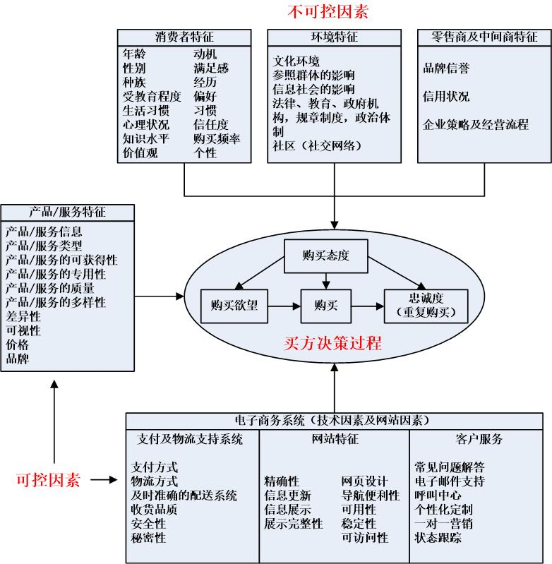
网络环境下的消费者行为
个体消费者网上行为模型：影响因素，决策过程
Notes:
重要
购物决策过程：购买欲望——购买——重复购买，哪些因素会影响这个过程
电子商务对消费者有不可控因素，会影响（上面三个）；要从可控因素去影响消费者做出购物决策
比对前面消费者购物过程
决策过程是有决策模型的 见后

Slide 23
网络环境下的消费者行为
影响因素：从卖方角度观察
卖方不可控因素
消费者特征
环境特征
零售商和中间商特征
卖方可控因素
产品和服务特征，包括市场激励
电子商务系统
支付和物流
网站特征
客户服务
行为态度决策过程
消费者决策过程始于好感，结束于购买或重复购买
培养消费者好感对于最终购买决定起到至关重要的作用
好感使潜在的消费者产生购买意向，导致可能的购买行为
过往的网上购买经历、网上购买体验和在线购买意向密切关联
消费者关注度、网站质量、“计算机自我效能感”和购买意向相关

Slide 24
网络环境下的消费者行为
主要影响因素
消费者个性特征（消费者特征、环境特征）
主要涉及人口因素、个人偏好和行为特征
网站需要关注消费者的人口因素
主要集中在性别、年龄、婚姻状况、受教育水平、种族、职业和家庭收入
这些因素和互联网的实用、电子商务数据有一定的相关性
男性和女性对信息的理解存在差异
实体店铺购买经历影响消费者网上购买态度和意向
网络营销需要研究消费者的个性和生活方式
产品/服务因素
涉及产品和服务本身
消费者购买决策会受到交易的产品/服务特性的影响
价格、质量、设计、品牌和其他相关属性
零售商和中间商因素
提供商品和服务的零售商也会影响在线交易
因素包括：
零售商的声誉
交易规模
消费者对零售商的信任

Slide 25
网络环境下的消费者行为
主要影响因素
电子商务系统
由商家提供的电子商务网上交易平台也会影响消费者决策
安全防护、结算方式等
可用性和用户偏好等
电子商务的设计因素包括动机因素和辅助因素，动机因素的作用大于辅助因素
动机因素：其主要功能是在交易过程中提供直接支持，如搜索引擎、购物车、多种支付方式等
辅助因素：其主要功能是防止在交易过程可能出现的问题，如产品保护、产品状态追踪等
环境因素
交易过程中环境变化可能影响消费者的购买决策
环境因素包括：
社会因素：消费者购买受家庭成员、朋友、同事以及时尚潮流的影响很大，社会因素在电子商务中起到很重要的作用，需要关注：
网络社区、讨论组
聊天室，电子公告板，微博，新闻组等
文化/社区因素，如国别、居住地等
其他因素，包括：信息的可获得性，政府的政策和制度，法律限制，以及其他特定的环境因素

Slide 26
消费者购买决策的制定过程
传统的购买决策模型
完整的传统购买决策模型包括5个阶段，每个阶段由若干活动组成，做出一个或多个决策
需求识别：买什么
信息收集：收集各种满足需求的信息
产品筛选
商家筛选
产品目录、广告、营销推广、群体建议或评价，影响最终购买
产品、商家评估
完成信息收集后，筛选出备选产品、商家
依据收集的信息，建立评估标准
对备选产品、商家进行评估，如果可能，还会与卖方进行谈判
购买与配送
做出购买决策
完成支付
选择配送
其他：如确定保修条款等
购后行为
售后服务
售后评价
消费者购买决策过程中5个阶段并不一定完整
对于一个特定的购买，阶段不一定完整，可能跳过某个或某些阶段，也可能重复某个阶段，顺序可能颠倒，任何时刻都可能结束整个过程
Notes:
掌握！！！决策模型！ 传统的：有五个阶段（见上）（适用于在线购买的决策）但是这五个阶段不一定完整，可能会重复、颠倒

Slide 27
消费者购买决策的制定过程
传统购买决策模型适用在线购买决策
其他购买决策模型
AIDA模型：从广告信息对消费者的作用考量
A：引起注意（Attention），引起消费者注意
I：诱发兴趣（Interest），通过示范展示商品特点、优势以及好处，诱发客户兴趣
D：刺激购买欲望并作出购买决策（Desire & Decision），使客户确信想购买的这种商品或服务能满足其需求
A：促成购买（Action），客户采取实际的购买行动
AIDAS模型
在AIDA模型基础上，增加达到满意S（Satisfaction）
认为客户使用产品或服务后，客户满意将会对产品或服务、商家产生忠诚度，从而进行重复购买
AISAS模型：比较适合社交商务
AIDA模型的升级版本，Dentsu Group公司针对网上消费者生活形态的变化提出的一种消费者行为分析模型
AISAS模型
用搜索（Search）代替决策（ Decision ）
在满意（Satisfaction），增加了分享（Share），从而成为（Satisfaction & Share ）
Notes:
这几种模型和传统模型有类似性有差异
角度不同 也要掌握
why：对以后软件开发有影响

Slide 28
网络采购客户决策支持
以消费者为中心的购买决策模型在电子商务中得到广泛应用
网络环境中，消费者的每个步骤需需要使用决策支持
购买模型的每一阶段都需要能够促进整个系统过程的客户决策支持系统（CDSS），以及互联网系统和网络支持系统
电子商务技术和分析方法提供了必要的机制，促进沟通交流和协作
B2C市场营销人员需要考虑购买模型，以更有效地影响客户决策制定过程
决策制定过程 | CDSS决策支持系统 | 互联网和网络支持系统
1、需求识别 | 代理和事件通知，网络个性化 | 旗帜广告
2、信息收集 | 虚拟产品目录 | 物质资料网址
3、备用产品、商家评估、谈判与选择 | 程序化的互动和问答 | 讨论论坛
4、购买、支付和配送 | 与外部资源的链接（导航） | 网页目录和分类
5、售后服务和评价 | 常见问题解答及其摘要 | 网站搜索引擎
 | 样品及试用 | 外部搜索引擎
 | 消费者行为评估模型 | 重点目录和信息经纪人
 | 已有客户对产品和服务的评价信息 | 博客和讨论论坛
 | 下订单 | 新闻组讨论
 | 安排配送 | 跨站点比较
 | 通过邮件、新闻组、网上聊天的方式进行客户支持 | 社交媒体
 |  | 消费者评价
 |  | 电子现金和虚拟银行支付方式
 |  | 物流供应商和包裹跟踪RFID
 |  | 消费者在博客、讨论组讨论

Slide 29
消费者购买决策的制定过程
消费者购买决策过程的智能代理应用
应用智能代理的原因：客户、产品、供应商和信息数量膨胀，导致将客户与产品相匹配时：时间不允许，不经济，甚至不可能
智能代理（含软件代理）：计算机程序，感知环境并自动完成规定的任务，用来帮助用户（客户、供应商等）完成常规的任务、搜索和获取信息、支持决策过程和充当某些方面的专家
消费者购买决策过程的智能代理及代理分类

Slide 30
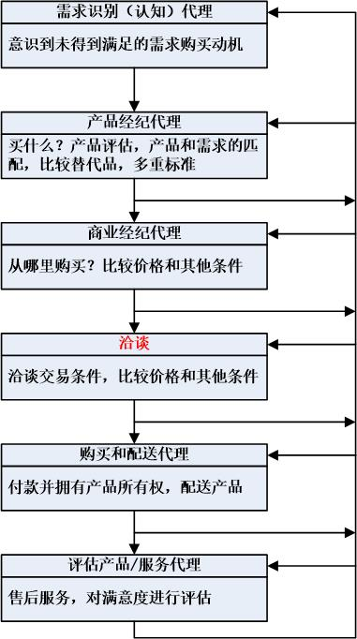
消费者购买决策的制定过程
消费者购买决策过程的智能代理及代理分类

Slide 31
电子商务的客户忠诚度、满意度及信任度
电子商务的客户忠诚度
得到并留住客户是评价网络销售的重要指标
客户忠诚度：客户在特定销售商处停留的时间或者重复购买某个品牌产品的的次数
网络忠诚度：网络零售商或直接在网上销售的制造商的客户忠诚度
发展新客户比留住老客户的成本高的多
电子商务的便捷性，使客户流失更容易
电子商务使客户忠诚度总体下降
客户借助搜索引擎、电子商品目录、智能代理等手段，使得购买、比较和转向不同的供应商或品牌更容易
正面的客户评论对客户购买意向非常重要
客户忠诚度和网络客户忠诚度受到很多因素影响，其中：
客户信任、客户满意、客户承诺，影响网络零售商和客户之间的关系质量
客户满意、客户信任影响客户承诺

Slide 32
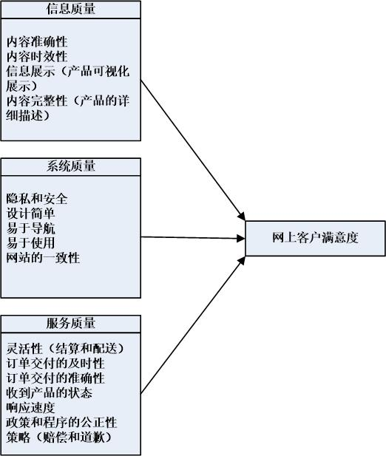
电子商务的客户忠诚度、满意度及信任度
电子商务的客户满意度
网上重复购买行为主要由消费者满意度决定，客户满意是B2C网络零售努力的方向
客户满意度→客户忠诚度
评价客户满意度的方法
客户满意度指数模型ACSI
客户至上指数CRI
简易性
响应性
透明度
原则性
私密性
影响网上客户满意度的因素
Notes:
满意度的哪些方面：ACSI CRI

Slide 33
电子商务的客户忠诚度、满意度及信任度
信任：一种依赖他人或其他组织完成一个既定目标的心理状态
信任是交易的基本条件
当交易双方互相信任时，相信彼此将遵守承诺
交易双方必须承担一定的风险
信任的类型
基于威胁的信任，与惩罚威胁相关；
基于认知的信任，基于交易双方长期的关系，双方可以预测对方的行为
基于认同的信任，交易伙伴的价值观相同，交易的一方可以充当另一方的代理人
电子商务活动中的信任问题
网络交易环境，买卖双方彼此互不见面，买方可以不能看到真实的产品和卖方
卖方就产品质量和配送时间等，很容易做出承诺，但是否能遵守？
由于文化和商业环境存在的差异，可能导致出现争议、欺诈以及潜在的冲突，而这些问题很难用法律手段解决，即使能解决，成本也很高
除了买卖双方互相信任，还存在电子商务的计算机环境和基础设施的信任问题，如支付安全、电子商务基础设施安全等

Slide 34
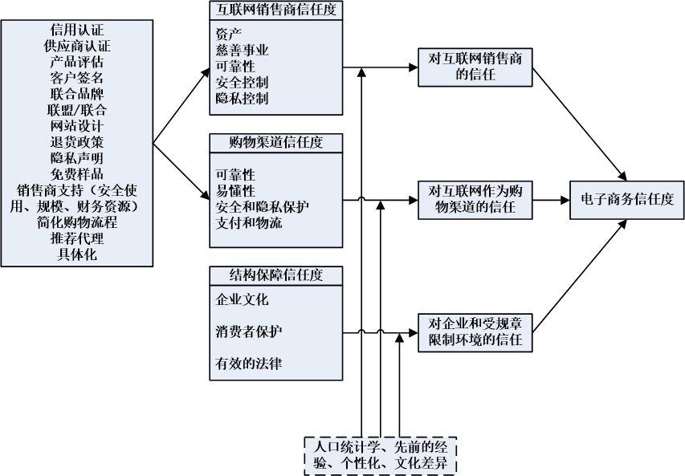
电子商务的客户忠诚度、满意度及信任度
电子商务信任度模型
Notes:
了解

Slide 35
电子商务的客户忠诚度、满意度及信任度
客户信任是成功网上零售的基础
增加电子商务的信任度
改进网站：网站质量是影响网上信任的重要因素，网站质量与网上信任存在正相关关系
改进网站导航、可视性
高质量站点信息设计
提高网站质量认知度：网站质量认知度越高，网站信任度越高，用户对价格敏感度越小
与客观的第三方合作：通过将客户和可信赖的第三方产生关联，建立客户信任度
与可信赖的网站建立超文本链接：信誉好的企业能够传递品牌资产，促进信任度的提高
利用第三方加密认证
中介服务提供商和信誉担保
建立诚信：信任感由真诚、能力和安全三个因素决定
真诚：传达网络商店给客户一种有能力树立正义和遵守承诺的形象，如退款保证、明确的保障政策等
能力：传达网络商店具有信守诚信的能力，商家可以通过专业网站促进客户对其能力的认知
安全：表明电子商务的安全机制是巩固、值得信赖
其他增加信任度的方法
声誉系统：建立网络社区成员之间的信任，互不相识的成员方利用同行信息反馈，对他们的可信任度进行评估
网上口碑

Slide 36

大众营销、市场细分和关系营销
电子商务具备向单个客户提供商品和服务的能力
营销和广告的三种方法：大众营销，市场细分，一对一营销
大众营销
面向市场每个人（大众）的市场营销
单向交流方式
对于树立品牌或宣传新产品及新服务有效
门户网站旗帜广告是典型的大众营销
案例：2005，福特F150皮卡，“路障”广告营销（同一天在AOL、MSN、YAHOO开始旗帜广告）
Notes:
之后都为了解

Slide 37
大众营销、市场细分和关系营销
市场细分
指向小部分客户或潜在客户推销产品和服务的行为
如化妆品厂商在女性杂志、社区投放广告，即按性别划分的客户市场
市场细分的优点
宣传和广告比大众营销更贴近细分市场
费用更低
营销效果更好
市场细分的标准
地理环境因素：区域位置、城市规模、所在位置、统计区域、人口密度、气候、语言等
人口统计因素：年龄、职业、性别、受教育程度、家庭规模、宗教信仰、种族、收入、国籍、是否城市居民等
心理因素和生活方式：社会阶层、个性特征、生活方式、行为方式等
认知、情感和行为因素：态度、利益诉求、信用等级、准备状况、使用率、预期风险、用户状态、创新使用情况、参与度、网购经验等
盈利能力因素：把有价值的客户单独分类
风险因素：把低风险客户单独分类
市场细分的技术
使用统计方法和数据挖掘方法识别有价值的细分市场
针对特定营销活动，对客户动态定义细分市场和重组
社交网络、社区广告

Slide 38
大众营销、市场细分和关系营销
关系营销
不同于传统营销，更关注与客户建立长期关系
为了维持长期关系，卖方必须对其客户更深了解，从而从细分市场到面向客户个体
一对一营销：关系营销的一种类型
市场目标从一群消费者转向单个消费者
在较长一段时间内，向同一客户销售尽可能多的商品，而不向许多客户销售同一商品
卖方需要在关注一对一的基础上，建立和单个客户的特定关系
一对一营销：
了解客户偏好，提供个性化宣传和营销
采取个人方式和客户交流
企业和客户通过交互式沟通，建立双方信任关系，从而获取客户需求
基于客户现有或潜在需求，开发产品和定制信息，以满足客户需求
一对一营销的数据采集和分析
从客户网上购物的每个细节获取更多的数据
将产品和客户联系起来，分析其中的关系，理解数据的含义

Slide 39
大众营销、市场细分和关系营销
大众营销、市场细分和一对一营销的比较
因素 | 大众营销 | 市场细分 | 关系营销（一对一）
互动程度 | 没有互动或仅有单向沟通 | 通常没有互动或仅有一个示例 | 活跃，双向
关注中心 | 产品 | 细分市场 | 以客户为中心（单个客户）
受众方 | 大众 | 部分客户 | 个人
举行活动的次数 | 很少 | 较多 | 很多
影响范围 | 很广 | 较小 | 每次仅影响一个人
市场调研基础 | 宏观资料 | 细分市场分析数据或人口统计数据 | 详细的客户行为个人资料

Slide 40
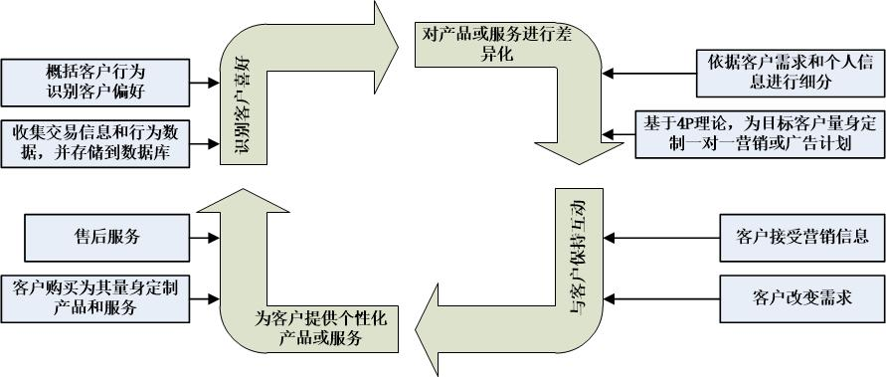
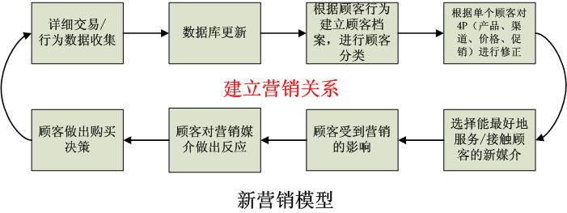
大众营销、市场细分和关系营销
实施一对一营销（产品、价格、促销、渠道，4P理论）

Slide 41
个性化和行为营销
一对一营销的三个关键问题
个性化
按行为定位
协同过滤
电子商务中的个性化推荐
个性化：依据个体的偏好提供相应的服务和广告
个性化程度基于卖方对个体客户的了解程度，包括客户个人资料
客户个人资料指客户偏好、行为、兴趣和习惯
通过Cookie获取客户个人资料
评论、推荐、排名是浏览和购买经历的重要组成部分，通过数据挖掘（数值数据、文本数据）分析、获取
建立了客户个人资料，卖方可以开始为客户定制产品、服务和广告
该过程通常由软件完成
一对一定制需要通过合适的方法，如协同过滤

Slide 42
个性化和行为营销
行为营销和协同过滤
基于消费者行为的网络技术，是匹配客户与广告最著名的方式之一
按行为定位目标客户
使用所收集的个人浏览行为信息，向客户发布针对性广告
单独使用行为定位的营销方式
与其他营销方式（如基于客户地理位置的营销）组合使用
协同过滤
网络行为跟踪存在的问题
协同过滤：根据具有相似特征客户的喜好和活动记录，为新客户建立个人信息资料，并向新客户推荐产品
新客户个人信息资料是一个逐步完善的过程
例子：“购买A产品的客户也会购买以下产品”是一种建立在协同过滤基础上的表现，通过列举其他客户的喜好，劝说新客户

Slide 43
个性化和行为营销
识别客户信息的其他方式
基于规则的过滤
企业（如卖家）询问客户一系列“是/不是或包含多重选择”的问题，这些问题可能涉及个人信息到正在专业网站上寻找的专业信息
通过这些信息得到行为和人口统计规则
通过规则，分析收集到的信息，获取客户可能的行为模式
向客户发布合适的广告，如依据年龄和收入发布汽车广告
基于内容的过滤
通过发现客户倾向购买的产品属性识别客户表现
基于识别的客户表现，卖家向客户推荐具有相似属性的产品
如向对数据挖掘感兴趣的客户推荐文本挖掘书籍
基于活动的过滤
通过观察网络使用的活动识别客户表现
协作筛选中需要注意的道德和法律问题
收集客户信息，需要获得客户的许可，否则可能侵犯客户隐私
商家使用的个性化工具，必须获得允许

Slide 44
个性化和行为营销
行为营销中的社会心理学
社会心理学是心理学的一个分支，主要研究人们如何思考、如何相互影响和相互联系
关于购物的研究成果：切片理论，即一种思考风格（启发式思考）
启发式思考：忽略大部分可利用的信息，仅使用几个显著的信息线索做出直观的决定
购物者普遍使用的启发式思考信息线索：
社会认同，即随大流
社会权威，即认同权威、专家的观点
社会稀缺，即物以稀为贵，如“饥饿营销”产生稀缺
社会偏爱，即遵循那些你喜欢的
社会一致性，即保持一致
社会相互性，即礼尚往来
基于社会心理学的社交购物
社交购物是社会心理学的一个层面，利用人们的社会学习能力，即从人们认识或信任的人的知识和经验学习
购物工具利用了启发式思考，使得购物决策更加便捷

Slide 45
电子商务活动中的市场调研
市场研究的目标
发现营销机会，建立营销方案，更好地控制购买程序，评估营销业绩
网上市场研究：除上述目标外，还有对市场和网上客户行为进行研究
市场调研
收集、分析信息，信息包括：
经济发展状况
行业状况
企业状况
产品
价格
促销
渠道
消费者行为
……

Slide 46
电子商务活动中的市场调研
网络市场调研的概念和目标
与常规市场调研方法不同，网络市场调研借助网络开展
调研速度快，效果好
覆盖地理范围广
调研覆盖的客户数量大
调研成本更低
通过调研样本量的增加，理论上调研结果更精确、预测更准
厂商开展网络调研的目的
通过网上观察个人信息和行为，营销人员能够对网上购买行为进行解释和预测
预测客户网上购物行为需要考虑的因素（降序排列重要度）
需求产品的数量
相关电子邮件的数量
订单数量
订购产品/服务数量
客户性别
……
网上市场调研所提问的问题：
个体和群体（市场细分）的购买模式？
促进网上购物的因素？
识别真正购买的客户和浏览的客户？
个体消费者的浏览模式，先看信息还是直接购买？
理想的网页设计方案？

Slide 47
电子商务活动中的市场调研
网络环境市场调研的主要方法
市场细分调研
数据收集和分析
在线调查
直接聆听客户意见
Web2.0环境下的收据收集
观察消费者在线行为

Slide 48
电子商务活动中的市场调研
网络环境市场调研的主要方法—市场细分调研
细分网上购物者的依据
生活方式
网络使用程度
网络使用目的
对网络所持的态度
心理状态
人口特征
……
在线购物的4类人群
尝试性购物者
迟疑的尝试者
网购爱好者
企业客户
非在线购物的4类人群
有疑虑的浏览者
技术促进者
吹毛求疵者
好奇的浏览者
特殊的市场细分：受互联网强大影响的互联网一代（NetGen）
通过对上述属性进行分离和辨识，搭配成不同的组合，形成现有市场、潜在市场和特殊市场
市场细分调研的常用技术和工具：数据模型，数据库，数据挖掘技术，网络挖掘技术
市场细分调研信息获取的方法：
在线征集客户信息：访谈，问卷，集体讨论，微博等
通过交易日志和网络跟踪器观察客户的网上行为
运用数据挖掘技术和协同过滤技术，对可用的数据进行分析

Slide 49
电子商务活动中的市场调研
网络环境市场调研的主要方法—数据收集和分析
收集市场调研数据的步骤
明确需要收集的主题和目标市场
明确研究的对象，如新闻组、网络社区等
确定讨论的主题
注册相关小组，并登录相应的网络社区
为确定目标市场，搜寻讨论的主题和内容
搜索电子邮件讨论组清单
申请检测讨论组的过滤服务器
查阅讨论组的FAQ和其他说明
访问聊天室
具体调研手段
发布战略问题
发布在线调研
给参与者提供奖励
上传战略问题到网上
向网站上传相关的内容给讨论组
用电子邮件问卷方法展开详细的调研
创建聊天室，建立客户群
目标受众研究
比较受众人群和目标人群
了解每个细分市场想要某个产品或服务的理由
了解市场特征和发展趋势
确定研究重点
明确研究内容
确定每种类型受众合适的网络服务

Slide 50
电子商务活动中的市场调研
网络环境市场调研的主要方法—在线调查
基于网络的调查
典型方式：把问题提交到网络，邀请潜在的客户回答
在线调查的被动方式：问卷调查
在线调查的互动方式：被访问者下载问卷，添加评论，提出问题和讨论问题
在线焦点小组
招募有一定资格的网络常客
将招募的网络常客组成小组
该小组加入到在线焦点小组
网络环境市场调研的主要方法—直接聆听客户意见
直接询问客户对公司产品/服务的意见
一般可以采用聊天室、新闻组、博客、网络消费论坛等，和客户进行互动

Slide 51
电子商务活动中的市场调研
网络环境市场调研的主要方法—Web2.0环境下的收据收集方法
投票
博客：博主提出问题，引导其他人表述自己的观点
聊天：社交成员在公众聊天室聊天，收集即时数据
实时聊天：从消费者收集到互动数据
聊天机器人
集体智慧：一种社区头脑风暴，研究人员可以依此探究人们存在的分歧及分歧的程度
寻求专家意见
大众分类：社交标签服务有助于获得和使用数据
视频、图片和其他媒体数据
研讨论坛

Slide 52
电子商务活动中的市场调研
网络环境市场调研的主要方法—观察消费者在线行为
网上调查存在的问题：容易出现错误或偏见信息
观察消费者在线行为的方法
交易日志
网络跟踪器、网络窃听器和间谍软件
网络分析和数据挖掘
针对单个客户进行
访问者访问的网页和浏览的时间
管理在线营销活动和电子商务活动
跟踪客户满意度
点击流量分析
点击流数据提供用户在某一网站的活动轨迹（用户点击行为）数据，包括用户的：
浏览模式记录
访问的网址
网站上的每个网页
在某个网站或网页上停留的时间
在被访问的页面上执行的命令
收发的电子邮件地址
分析点击流数据，企业能够发现哪些促销有效、哪些人对哪些商品感兴趣
点击流数据一般要使用数据库或数据仓库
网络数据挖掘
利用数据挖掘技术从网络文件中发现、分析、提取有用的信息
主要挖掘网络内容和网络使用情况
挖掘的对象主要是点击流数据

Slide 53
电子商务活动中的市场调研
网络环境市场调研的局限性
回复数据的准确性
网站追踪引起的道德和法律问题
非实体环境，导致数据丢失
如，实体环境面对面的交流，除文字信息外，还有语气、语调、视觉、表情、肢体语言等组成成分，而在网络环境，这些信息很容易丢失
在线用户样本缺乏代表性问题，可能影响市场调研的普适性
在线市场调研的自动化
在线调研需要提供大量数据，市场调研人员需要对其进行组织、编辑、压缩、归纳，费时、成本高
自动化：商务智能

Slide 54
电子商务活动中的市场调研
网络环境市场调研的身份确定问题
网络分析、网络挖掘、点击流数据分析等，面临共同问题，即只能跟踪用户使用的终端，但并不能确定是否同一个用户使用，收集到的数据并不能代表真实的用户偏好
需要精确识别个人身份
指纹识别
图像识别
声音识别
虹膜识别
……

Slide 55
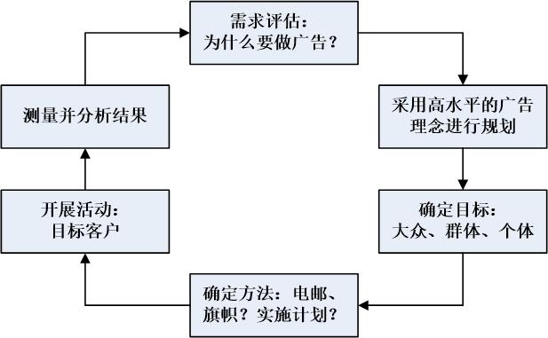
网络广告
网络广告概述
广告：为了促成买卖交易而传播的信息
传统的广告单向面向大众，而非面向个人
网络广告的商业模式
网络作为宣传公司产品和服务的渠道
公司网站作为公共门户网站，让其他客户在公司网站上宣传其提供的产品和服务
广告循环

Slide 56
网络广告
基本广告术语
广告浏览，按钮广告，网页广告，广告点击，千人成本（CPM），转化率，点进率（CTR），点击，访问，单次访问，黏性
网络广告的优势
成本低廉：比传统广告费用低，更新成本低
形式多样：文本、图片、音频、视频、动漫等，还可以和游戏、娱乐、促销等结合
个性化程度高：互动，针对性强
时效性强：更新频率高
定位精准：可以使用无线技术、GPS等，定点投放
方便快捷：可以从广告直接进入商店
有助于创立数字品牌
网络广告的主要类别
分类式广告：按产品类别划分的文字广告
成列式广告：图示广告，主要使用图片、商标、颜色或特殊设计
互动式广告：在线或离线的互动式媒体

Slide 57
网络广告
常见广告类型
旗帜广告，即横幅广告
弹出式广告
电子邮件广告
搜索引擎广告
病毒营销式广告
视频广告
广告游戏
增强现实广告，如虚拟试衣间
聊天室和论坛里的广告
移动营销广告
短消息
移动视频
基于定位的广告
网络展会

